Slide 1
自营仓入库流程讲解
EC
--以新旗舰版页面展示
CANG
主讲人：李娅男
时间：2021-04-28

Slide 2
李娅男
易仓ERP培训讲师
曾做shopify卖家

Slide 3
自营仓入库流程解析
C
目录
ONTENT
入库环节常见问题及解答
线上答疑

Slide 4
1
自营仓入库流程解析
PART ONE
ECCANG

Slide 5
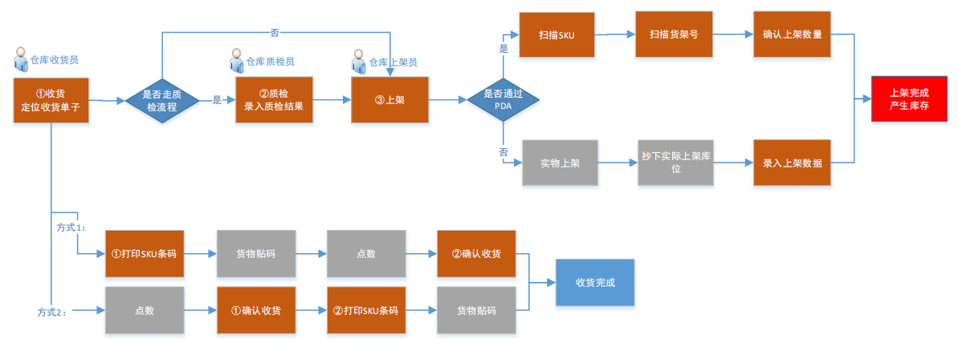
自营仓入库
----针对国内自营仓库，采购到仓的收货流程
路径：仓库--收货--到货入库--收货/质检/上架

Slide 6
2
入库环节常见问题及解答
PART ONE
ECCANG

Slide 7
入库环节常见问题及解答：
Q1：供应商没在快递包裹里放货物清单，系统能不能打印这个收货清单呢？
A：收货--打印入库清单。打印时可以自定义这个清单的高度和宽度，也可以用上面已设置好的尺寸模板。系统支持打印A4/A5/50*30/70*30这四种模板尺寸。 Q2：原本不走质检的货物，现在要走质检了，如何设置？
A：（1）收货时，手动转质检； （2）收货前，把对应产品的资料改成需质检
Q3：到产品资料里把B产品改为了不需要质检，那我之前建的B产品在途采购单也不用质检了吗？ A：不是。设置为不需要质检的话，对后面新建立的的采购单才会有效果 Q4：我在上架产品的时候，库位显示不出来要怎么处理？ A：检查一下该库位对应的分区设置的是不是标准类型。

Slide 8
入库环节常见问题及解答：
Q5：系统上的推荐库位放满了，怎么办？
A：系统支持一品多位，建议先把产品放到隔壁空置的库位上，在入库清单上做记录，再把真实库位录到系统上。
Q6: 如果出现了收货、质检异常，仓库人员如何配合采购同事完成收货、质检异常单据的入库流程？ A：（1）等待来货；（2）供应商退货；（3）上架产品时选为良品；（4）销毁次品。具体结合上期收货异常流程图讲解。

Slide 9
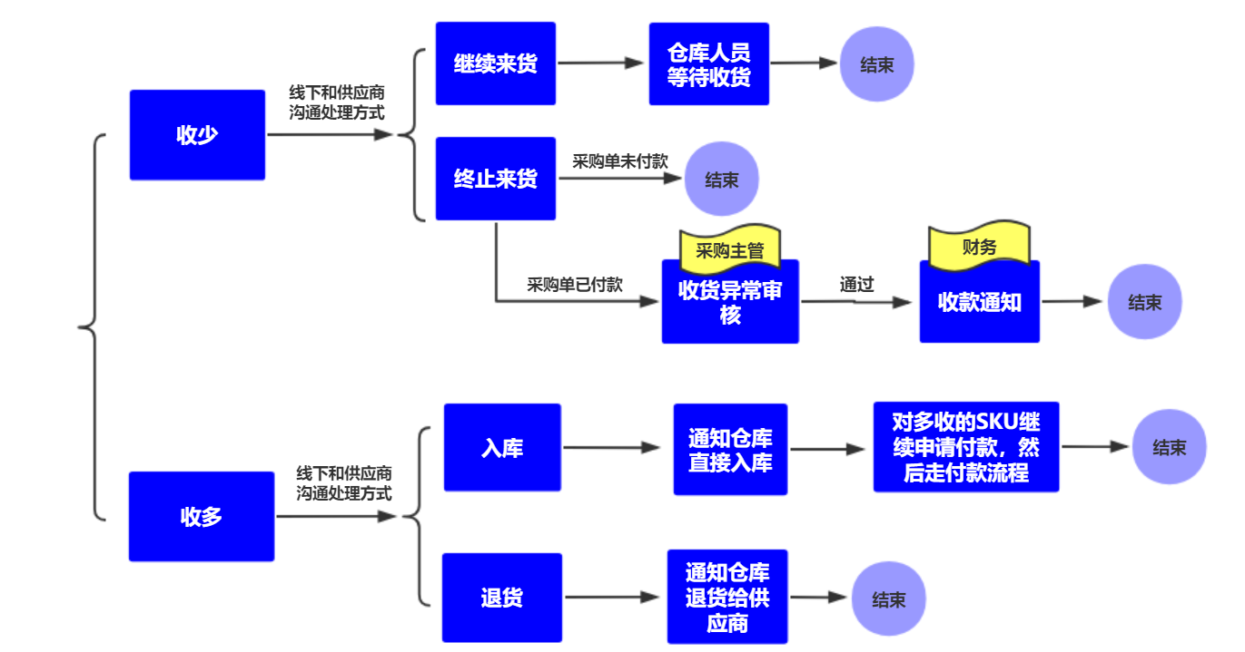
收货异常处理流程图：

Slide 10
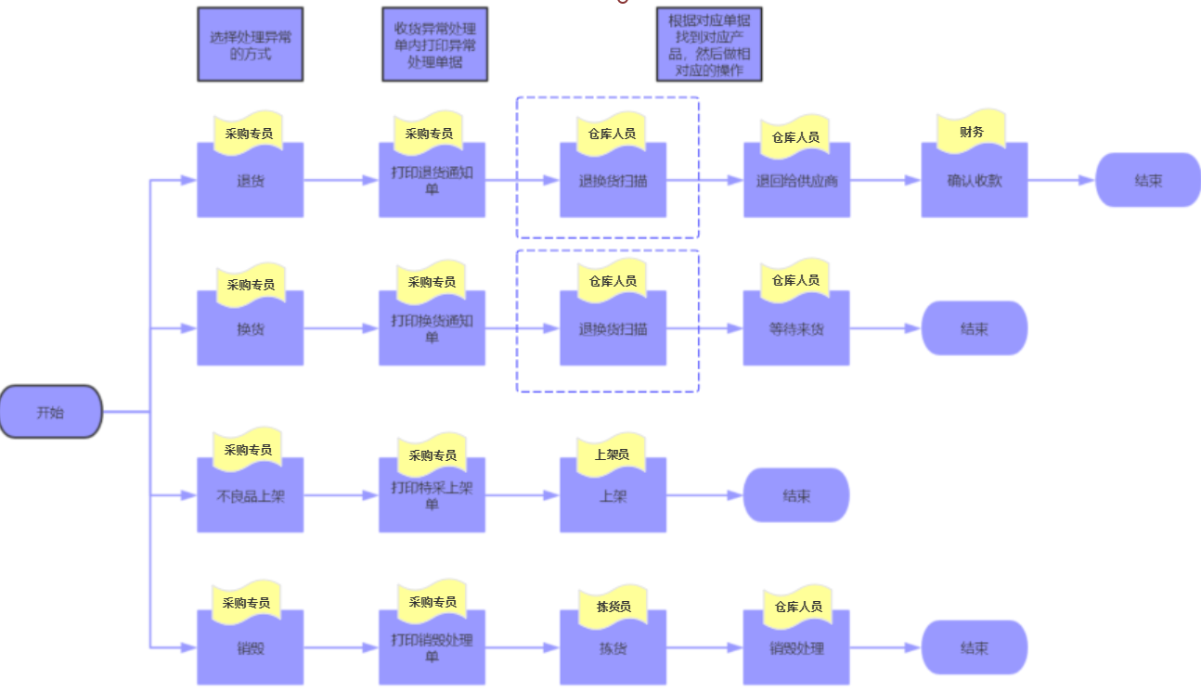
质检异常处理图

Slide 11
3
答疑环节
PART ONE
ECCANG

